Slide 1
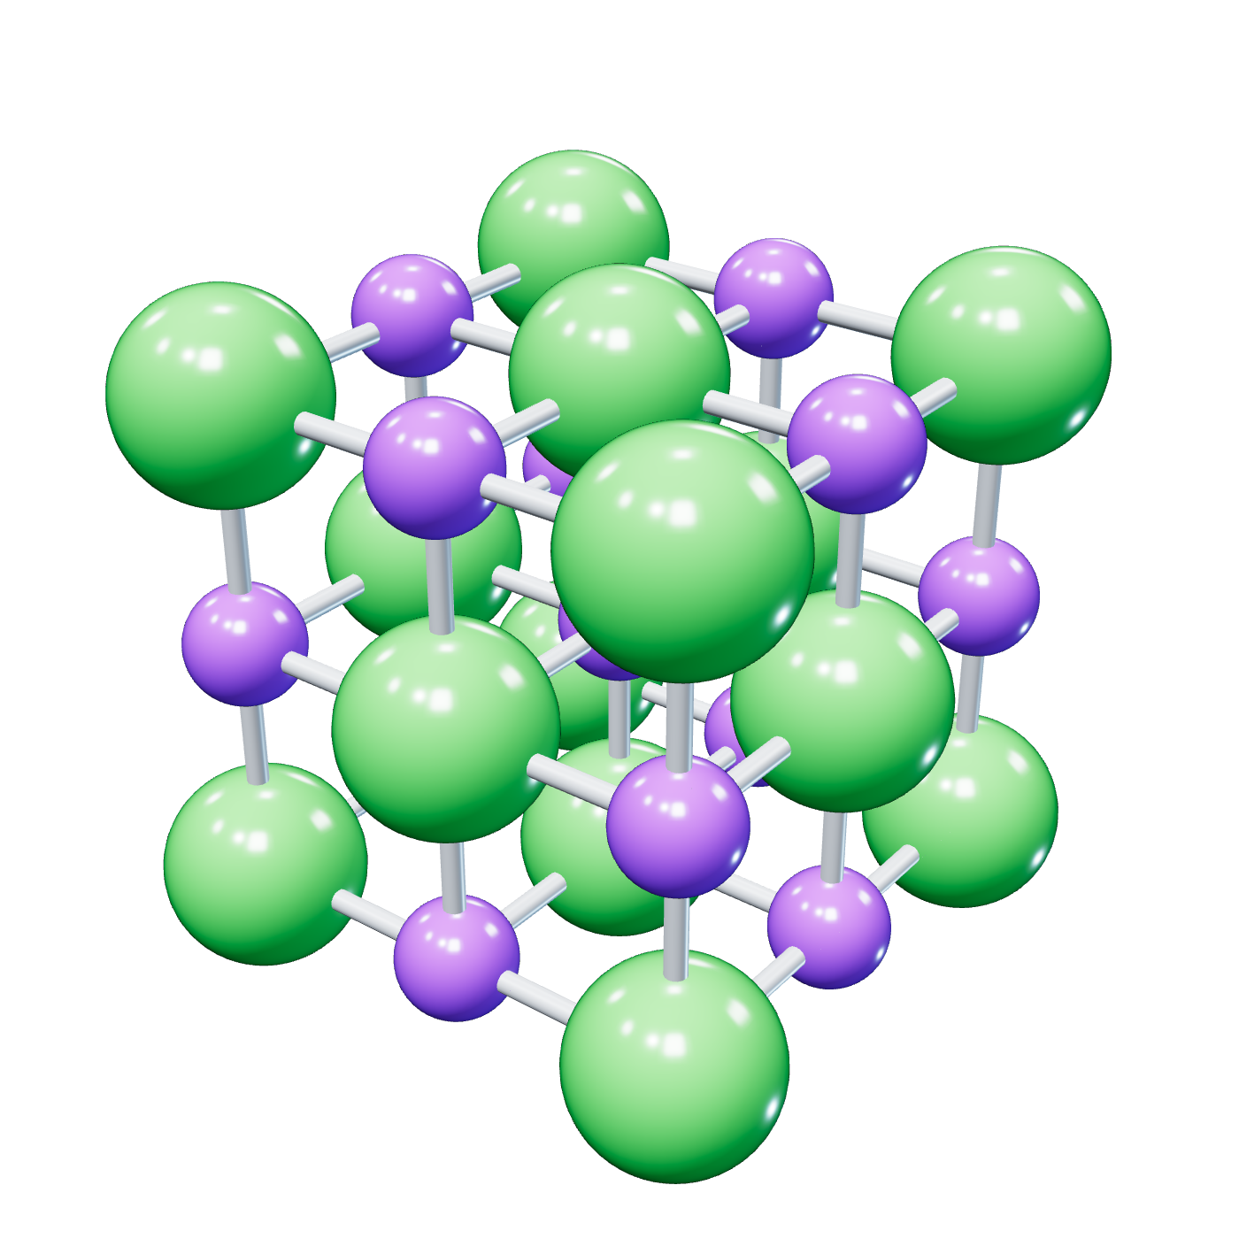
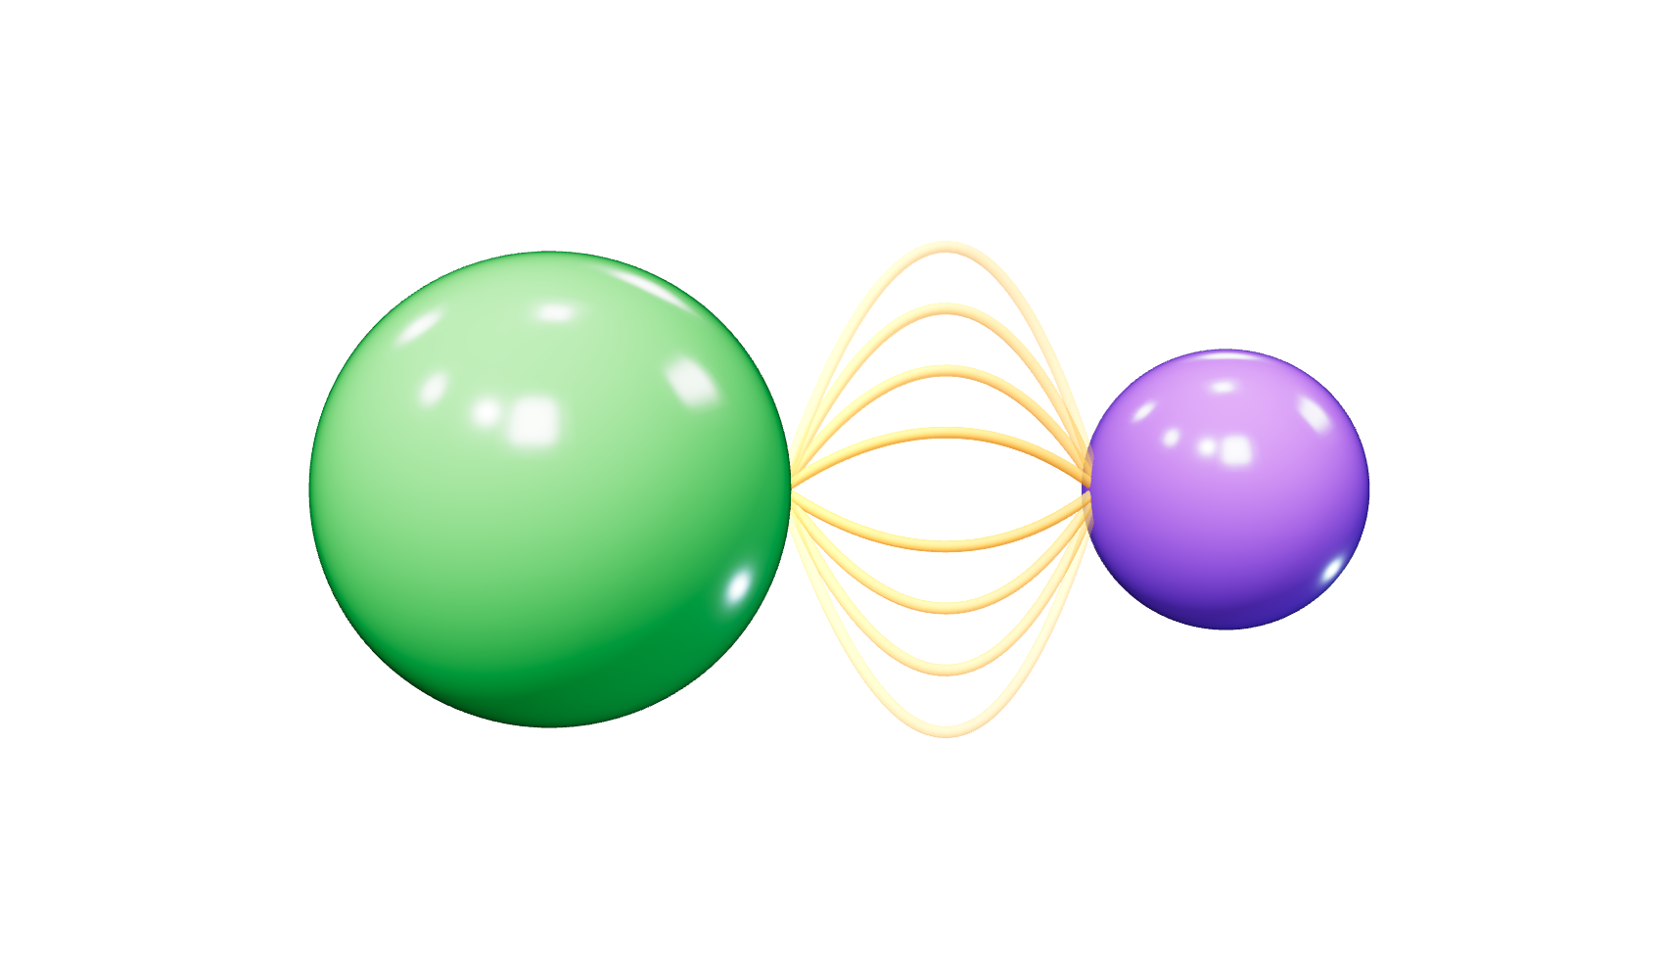
الدرس [‎2-1]
الرابطة
الأيونية
Ionic Bond

Slide 2


ماذا سأتعلم ؟
مفهوم الرابطة الأيونية.
1
تكوين المركبات الأيونية.
2

Slide 3


كيف سأتعلم ؟
أتعرّف على مفهوم الرابطة الأيونية.
1
أكتب تفاعل يمثل الترتيب النقطي الإلكتروني المكون للمركبات الأيونية.
2

Slide 4

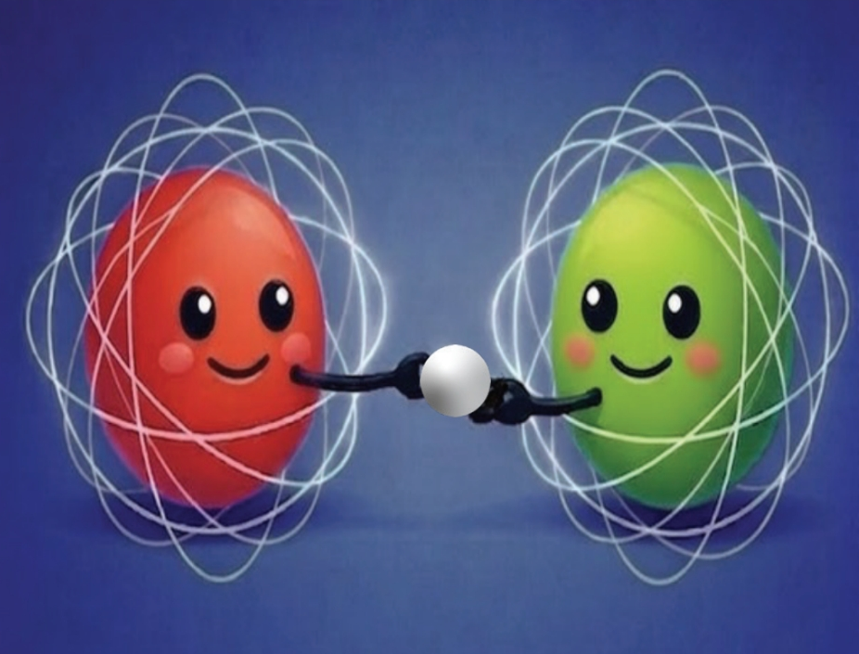
تأمّل الصورة الافتتاحية
تعرّفت سابقًا على فلز الصوديوم الذي يقع في مجموعة فلزات الأقلاء، وهو فلز نشطٌ جدًا، تكفي قطعة صغيرة منه تلقى في الماء لتسبب انفجارًا حراريًا عنيفًا، وتعرّفت أيضًا على غاز الكلور من مجموعة الهالوجينات، وهو غاز شديد السميّة يسبب أضرارًا بالغةً للجهاز التنفسي، ولكن عند اتحاد الصوديوم مع الكلور برابطة كيميائية، نَتج لنا مركبًا لا نستغني عنه في حياتنا اليومية وهو ملح الطعام أو كلوريد الصوديوم.
فما هي الرابطة التي جمعت بينهما؟ وكيف تتم هذه الرابطة؟

Slide 5

نشاط...
أمامك بطاقتان ملوّنتان – أقلام ملوّنة – بطاقات ورقية مثنيّة.
والمطلوب:
1 – اختر أنت بطاقة ملوّنة وزميلك يأخذ البطاقة الثانية.
2 – خذ من المعلّم بطاقة مثنيّة واحدة.
3 – سجّل اسم عنصر وزميلك عنصر آخر في البطاقة الملوّنة.
4 – أجب أنت وزميلك على أسئلة زملائكم في الفصل حسب الجدول التالي.

Slide 6


نشاط... أكمل الجدول
 |  | اسم العنصر
 |  | رمز العنصر وعدده الذري
 |  | فلز / لافلز
 |  | الترتيب الإلكتروني حسب مستويات الطاقة الرئيسية
 |  | الترتيب النقطي
 |  | للوصول للاستقرار (يفقد/ يكتسب) إلكترونات
 |  | صيغة الأيون الناتج
الكلور
الصوديوم
₁₇Cl
₁₁Na
لافلز
فلز
2,8,7
2,8,1
يكتسب 1
يفقد 1
Cl⁻
Na⁺

Slide 7
إذًا نستنتج
1 – الفلزات تميل لـ ....... الإلكترونات، وتكوّن ....... يحمل شحنة موجبة.
+
كاتيون
فقد
2 – اللافلزات تميل لـ ....... الإلكترونات، وتكوّن ....... يحمل شحنة سالبة.
−
أنيون
اكتساب
ماذا يحدث عند تقريب الأيونات مختلفة الشحنة إلى بعضها؟ (فكّر)
تنشأ بينها قوة تجاذب

Slide 8
الرابطة الأيونية
عند تقريب الأيونات مختلفة الشحنة من بعضها البعض تنشأ بينها قوة تجاذب وهي الأساس الذي تقوم عليه الرابطة الأيونية التي تعرّف بأنها:
«قوّة التجاذب الكهروستاتيكي التي تربط الأيونات مختلفة الشحنة في المركب الأيوني».
Cl⁻
Na⁺

Slide 9
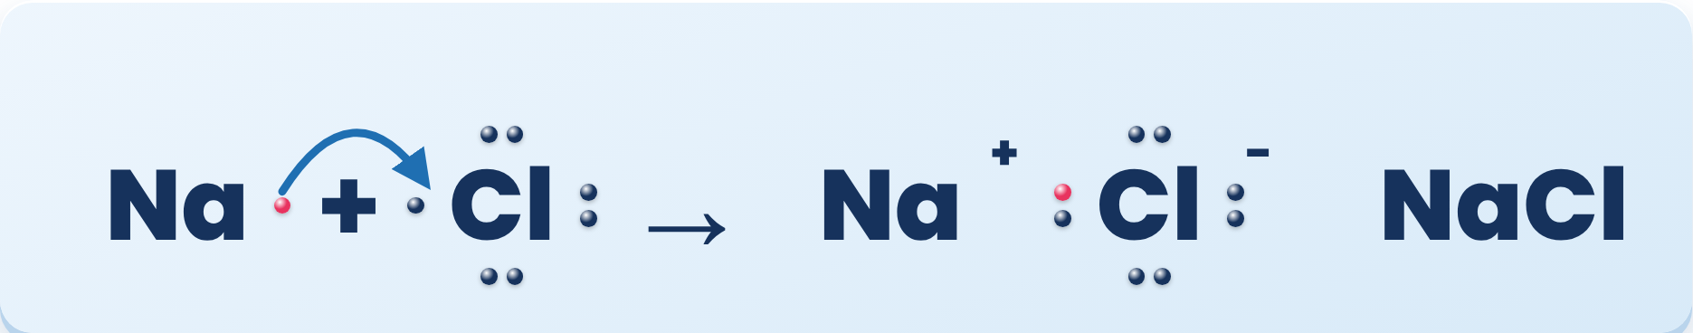
مثال (1)
والآن سنطبق ما تم كتابته في الجدول السابق على شكل معادلة كيميائية تصف تفاعل الصوديوم مع الكلور نقطيًا لتكوين كلوريد الصوديوم كما في المثال (1):
وضّح بطريقة الترتيب الإلكتروني النقطي كيفيّة ارتباط الصوديوم مع الكلور لتكوين كلوريد الصوديوم.
الحــل :

Slide 10
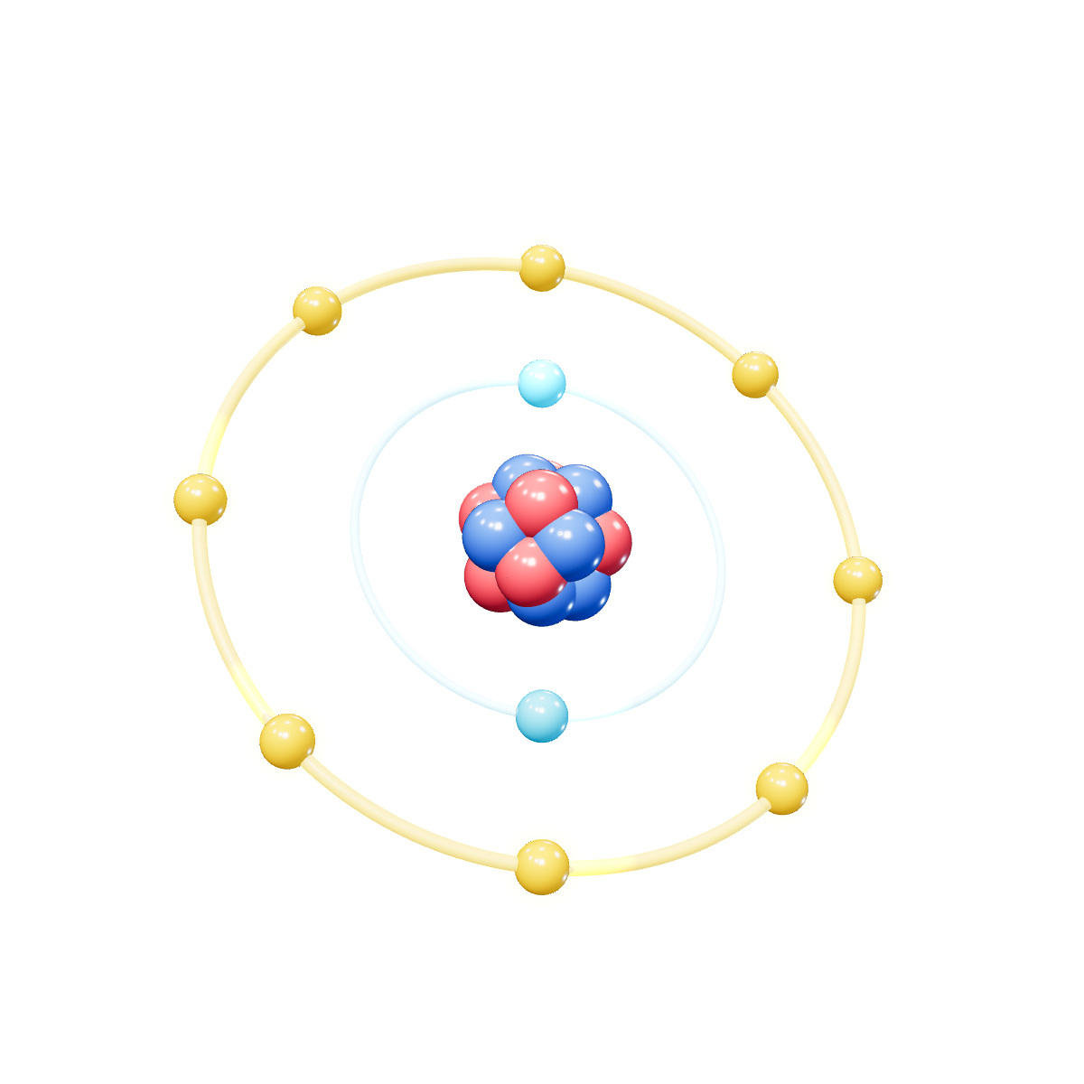
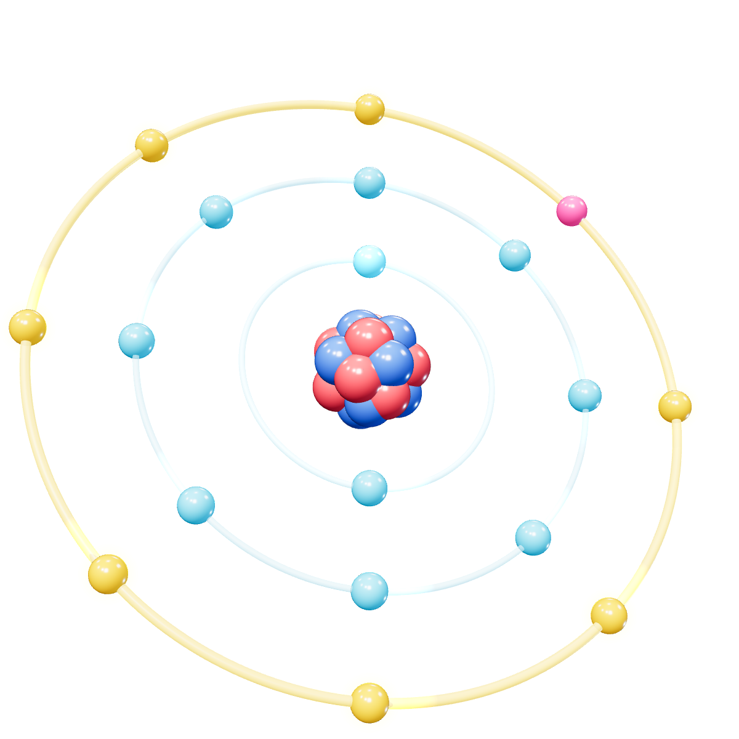
لاحظ من التفاعل السابق
لاحظ من التفاعل السابق انتقال إلكترون التكافؤ من ذرّة الصوديوم (فلز) إلى ذرّة الكلور (لافلز)، فبسبب هذا الانتقال للإلكترونات تحوّل الصوديوم إلى أيون الصوديوم الموجب (كاتيون)، والكلور إلى أيون الكلوريد السالب (أنيون)، ونتيجة لاختلاف الشحنة بين الأيونات، يحدث تجاذب بين كاتيون الصوديوم وأنيون الكلوريد، وتتكوّن الرابطة الأيونية.
Na⁺
Cl⁻

Slide 11

مثال (2)
وضّح بطريقة الترتيب الإلكتروني النقطي كيفيّة ارتباط المغنيسيوم مع الأكسجين لتكوين أكسيد المغنيسيوم.
الحــل :

Slide 12
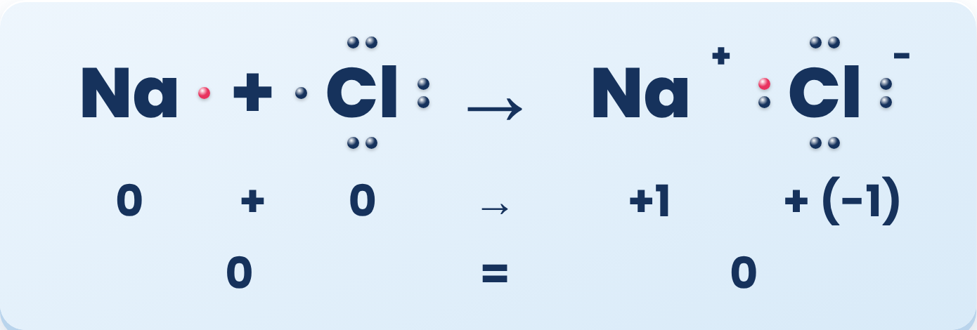
قانون حفظ الشحنة
في المثال (1) والمثال (2) لاحظ أن مجموع الشحنات الكهربائية في المتفاعلات والنواتج متساوٍ، وهو ما ينصّ عليه قانون حفظ الشحنة: «مجموع الشحنات الكهربائية الكلّية للمواد المتفاعلة يساوي مجموع الشحنات الكهربائية الكلّية للمواد الناتجة». ويستخدم هذا القانون لوزن المعادلة حسب الشحنات الكهربائية، وبتطبيق القانون على المثال (1) نجد ما يلي:

Slide 13
الخاصية الأيونية والسالبية
ترتبط الخاصية الأيونية للروابط في المركبات بالسّالبية الكهربائية، فتظهر الخاصية الأيونية في الرابطة الأيونية بشكلٍ كبيرٍ عندما يكون الفرق في السّالبية الكهربائية بين العنصرين المكوّنين للرابطة أكبر من أو يساوي (1.7) حسب مقياس باولنج؛ فكلّما زاد الفرق في السّالبية الكهربائية للعناصر المكوّنة للمركب زادت الخاصّية الأيونية والعكس صحيح. ويوضح الجدول (13) قيم السّالبية الكهربائية حسب مقياس باولنج لبعض العناصر.
F | O | Cl | N | S | Mg | Ca | Li | Na | K | رمز العنصر
4.0 | 3.5 | 3.0 | 3.0 | 2.5 | 1.2 | 1.0 | 1.0 | 0.9 | 0.8 | السّالبية الكهربائية
جدول (13)

Slide 14
مثال (3)
LiCl , MgO , NaF
رتّب المركبات الأيونية التالية من حيث الخاصيّة الأيونية ترتيبًا تصاعديًا.
الحــل :
باستخدام المعلومات من جدول (13)، يتم حساب الفرق في السّالبية الكهربائية للعناصر المكونة للمركب.
LiCl = 3.0 – 1.0 = 2.0
NaF > MgO > LiCl
MgO = 3.5 – 1.2 = 2.3
NaF = 4.0 – 0.9 = 3.1
الأعلى
الأقل

Slide 15

تمرين (1)
وضّح بطريقة الترتيب الإلكتروني النقطي كيفيّة ارتباط عنصر البوتاسيوم مع عنصر الكلور
..........................................................................................................
اسم المركب الناتج: ........................
نوع الرابطة: ........................
كلوريد البوتاسيوم
أيونية

Slide 16
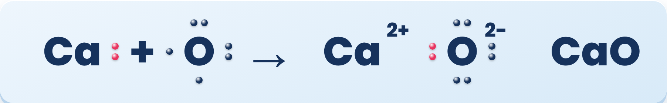
تمرين (2)
وضّح بطريقة الترتيب الإلكتروني النقطي كيفيّة ارتباط عنصر الكالسيوم مع عنصر الأكسجين
..........................................................................................................
اسم المركب الناتج: ........................
نوع الرابطة: ........................
أكسيد الكالسيوم
أيونية

Slide 17

من إجاباتك
من اجاباتك التي حصلت عليها من التمرين (1) والتمرين (2)، أجب عما يلي:
CaO
– الصيغة الكيميائية للمركب الذي له خاصية أيونية أعلى هي ...................
كلوريد البوتاسيوم
– اسم المركب الذي له أقل خاصية أيونية ...................
CaO = 3.5 – 1.0 = 2.5
KCl = 3.0 – 0.8 = 2.2

Slide 18

دعنا نلخص ما سبق
تتكون الرابطة الأيونية غالبًا نتيجة تفاعل ذرّة فلز مع ذرّة لافلز .
1
ذرّة الفلز تفقد إلكترونات التكافؤ للوصول إلى حالة الاستقرار ⇐ تتحوّل إلى أيون موجب (كاتيون).
2
ذرّة اللافلز تكتسب الإلكترونات المفقودة من ذرّة الفلز للوصول إلى حالة الاستقرار ⇐ تتحوّل إلى أيون سالب (أنيون).
3
يجب أن تتساوى الشحنات الكهربائية في طرفي المعادلة.
4

Slide 19
دعنا نلخص ما سبق
ترتبط الخاصيّة الأيونية في المركبات بالسّالبية الكهربائية، تظهر الخاصيّة الأيونية في الرابطة الأيونية بشكلٍ كبيرٍ عندما يكون الفرق في السّالبية الكهربائية بين العنصرين المكونين للرابطة أكبر من أو يساوي (1.7) حسب مقياس باولنج؛ فكلّما زاد الفرق في السّالبية الكهربائية للعناصر المكوّنة للمركب زادت الخاصّية الأيونية والعكس صحيح.
5
عند كتابة الصيغة الكيميائية للمركب الأيوني نبدأ بكتابة رمز الفلز (على اليسار) يليه رمز اللافلز (على اليمين). مثل:
6
LiCl
⇐
كلوريد الليثيوم
MgO
⇐
أكسيد المغنيسيوم

Slide 20
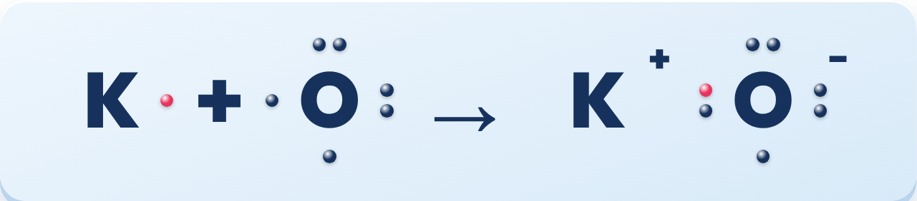
مثال (4)
بعد أن تعرّفت إلى كيفية تكوين الرابطة الأيونية لبعض المركبات، دعنا نتعمّق أكثر في المفهوم من خلال المثال التالي:
وضّح بطريقة الترتيب الإلكتروني النقطي كيفيّة ارتباط البوتاسيوم مع الأكسجين لتكوين أكسيد البوتاسيوم.
الحــل:
يُلاحظ من التفاعل السّابق أن ذرّة البوتاسيوم تفقد إلكترونًا واحدًا من مستوى التكافؤ حتى تصل إلى حالة الاستقرار (2,8)، بينما ذرّة الأكسجين اكتسبت الإلكترون المنتقل إليها من ذرّة البوتاسيوم، ولكن هل وصلت ذرّة الأكسجين إلى حالة الاستقرار بهذا الترتيب حسب مستويات الطاقة الرئيسية (2,7)؟

Slide 21
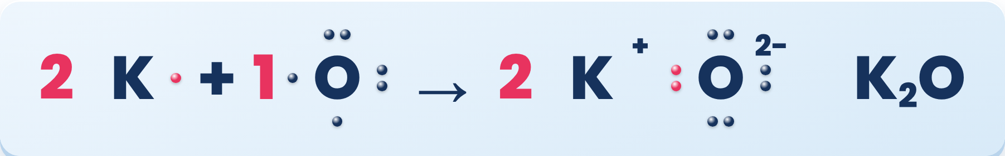
مثال (4)
الإجابة هي لا. في هذه الحالة تتفاعل ذرّتين من البوتاسيوم مع ذرّة واحدة من الأكسجين لتكوين أكسيد البوتاسيوم كما يلي:

Slide 22

ملاحظة
لجعل الأمر أكثر سهولة يمكن تطبيق طريقة التقاطع، بمعنى أنه إذا كان عدد إلكترونات التكافؤ التي تفقدها ذرة الفلز لا يساوي عدد الإلكترونات اللازمة لاستقرار ذرة اللافلز أو العكس، نقوم بإبدال الإلكترونات لذرات العناصر المتفاعلة وكتابة العدد أمام الذرة المقابلة، (مع الاختصار في حال وجود عامل مشترك).
تحقق من صحّة المعادلة بحساب عدد الشحنات الإلكترونية في طرفي المعادلة.

Slide 23
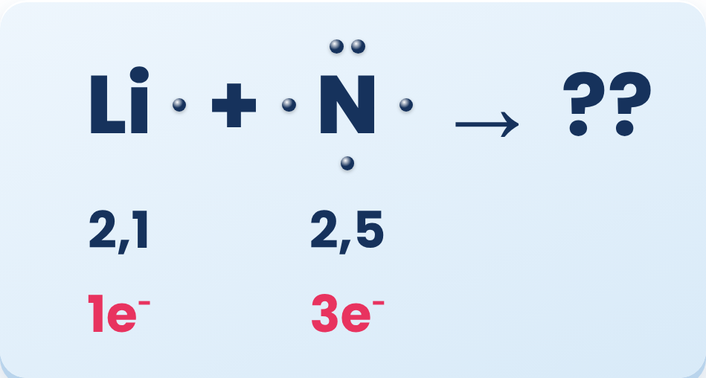
مثال (5)
وضّح بطريقة الترتيب الإلكتروني النقطي كيفيّة ارتباط الليثيوم مع النيتروجين لتكوين نيتريد الليثيوم.
الحــل:
لاحظ أن ذرّة الليثيوم تفقد إلكترونًا واحدًا لتصل إلى حالة الاستقرار، بينما ذرّة النيتروجين تحتاج إلى اكتساب ثلاث إلكترونات لتصل إلى الاستقرار. نقوم بإبدال عدد الإلكترونات وكتابتها أمام الذرة المقابلة كما يلي:

Slide 24
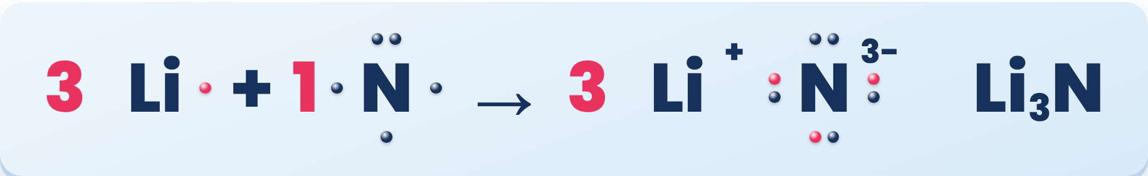
مثال (5)
نقوم بإبدال عدد الإلكترونات وكتابتها أمام الذرة المقابلة:

Slide 25
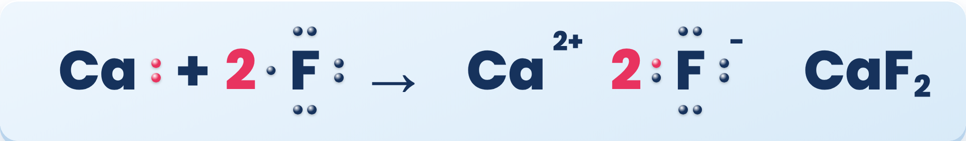
تمرين (3)
وضّح بطريقة الترتيب الإلكتروني النقطي كيفيّة ارتباط الكالسيوم مع الفلور .
..........................................................................................................
اسم المركب الناتج: ........................
نوع الرابطة: ........................
فلوريد الكالسيوم
أيونية

